Slide 1
Szolgáltatások és Információforrások a könyvtárban II. Olvasószolgálat
EFOP-3.4.3-16-2016-00023
Az Óbudai Egyetem komplex intézményi fejlesztései
a felsőfokú oktatás minőségének és hozzáférhetőségének
együttes javítása érdekében

Slide 2
Helyben használat
Könyvek,
folyóiratok,
jegyzetek,
előfizetett adatbázisok,
Saját építésű adatbázisok
… helyben használata.

Slide 3
Tájékoztatás
A könyvtárosok segítséget nyújtanak a könyvtár és a katalógus használatában, irodalomkutatásban, kutatás módszertani kérdésekben, szakirodalmi adatbázisok megismerésében, közhasznú információk keresésében.
…és segítenek eligazodni az Egyetemmel kapcsolatos kérdésekben.

Slide 4
Számítógép használat
A Könyvtár asztali számítógépei
és
laptopjai, minden olvasó számára ingyenesen használhatóak.
(Internet, Neptun, adatbázisok, Office stb.)

Slide 5
Fénymásolás, nyomtatás, szkennelés
A könyvtárban lehetőség van fénymásolásra.
A másolás díja 25 Ft,- / oldal.
Szkennelésre ingyen van lehetőség.
Nyomtatás
Fekete-fehér: 25 Ft/oldal (A4)
Színes: 80 Ft/oldal (A4)
(A további másolási lehetőségek árai a Könyvtár honlapján megtekinthetőek)!

Slide 6
Beiratkozás
Az eddig felsorolt szolgáltatások beiratkozás nélkül vehetők igénybe.
Kölcsönzésre azonban csak a beiratkozott olvasóknak van lehetőségük!
A beiratkozás feltétele érvényes hallgatói jogviszony az Egyetemmel.
A beiratkozás minden hallgató számára térítésmentes!

Slide 7
A Beiratkozás menete
Beiratkozási nyomtatvány kitöltése (GDPR törvény)
Amit még kérünk:
E-mail cím (Fontos!)
Telefonszám
A beiratkozáskor kapott olvasójegyet, minden félévben érvényesíteni kell!

Slide 8
Kölcsönzés
Kölcsönözni csak személyesen, saját, érvényes olvasójeggyel lehet.
Az olvasójegyen lévő vonalkód egyúttal az olvasói azonosító is.
A személyes adatokban történt változásokat (különösen e-mail cím) jelezni kell!

Slide 9
Kölcsönzés
Az Egyetem összes Könyvtárából egyidejűleg 15 db dokumentum kölcsönözhető.
A hosszabbítási szándékot külön jelezni szíveskedjenek. (Újabb könyvek kölcsönzésekor a korábban kivett dokumentumok lejárati ideje nem változik.)
Hosszabbítani a lejárat napjáig lehet személyesen vagy interneten keresztül.

Slide 10
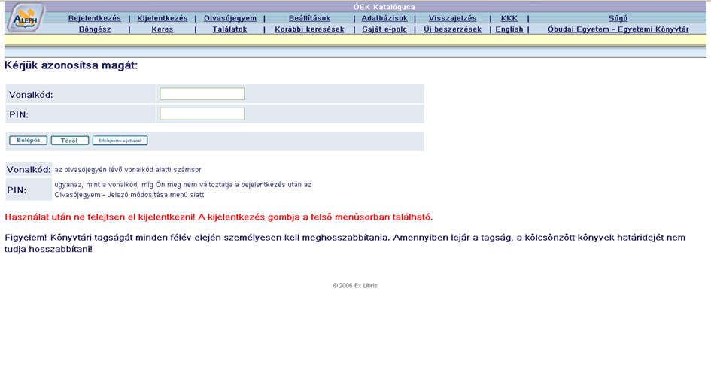
Hosszabbítás
Amennyiben elfelejtették kikölcsönzött könyveik lejárati dátumait, vagy hosszabbítani szeretnének, az olvasójegy segítségével a könyvtár katalógusában az „Olvasójegyem” ikonra kattintva tudnak belépni a könyvtári adatbázisba.

Slide 11
Értesítés, késedelem
A lejárati idő előtt egy héttel értesítő levélben emlékeztetjük az olvasókat, hogy rövidesen lejár a náluk lévő dokumentumok kölcsönzési határideje.
A késve visszahozott dokumentumokra késedelmi díjat számolunk fel(20Ft/nap/dokumentum)
A késedelmi díj mértékéről szintén e-mailben küldünk értesítést.

Slide 12
Előjegyzés
A beiratkozott olvasóknak lehetőségük van előjegyzést kérni, ha a keresett könyv összes példánya kölcsön van.
Előjegyzést csak személyesen az olvasójegy bemutatásával lehet kérni.
Az előjegyzett dokumentum beérkezéséről e-mailben küldünk értesítést.
Értesítés után 10 napig vehető át a könyv.

Slide 13
Egyéb fontos tudnivalók
A Könyvtárban mindig csendet kérünk
Ételt, italt behozni nem szabad
A Könyvtárban kérjük ne telefonáljon
A kikölcsönzött dokumentumok épségére, tisztaságára ügyeljenek

Slide 14
KÖSZÖNÖM A FIGYELMET!
Az előadás anyaga a könyvtár honlapján elérhető lib.uni-obuda.hu

